Slide 1
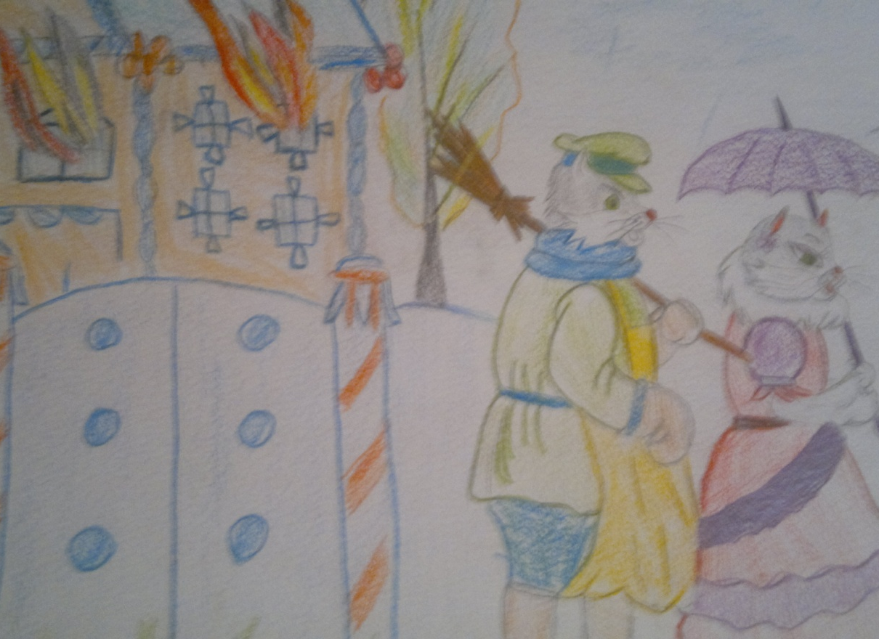
Кошкин дом
Ванякина Вероника.6лет.
Я нарисовала как горит кошкин дом. Кошка с котом Василием пришла
маленьким котятам, чтобы они пустили её к себе жить. Сказка мне понравилась.

Slide 2
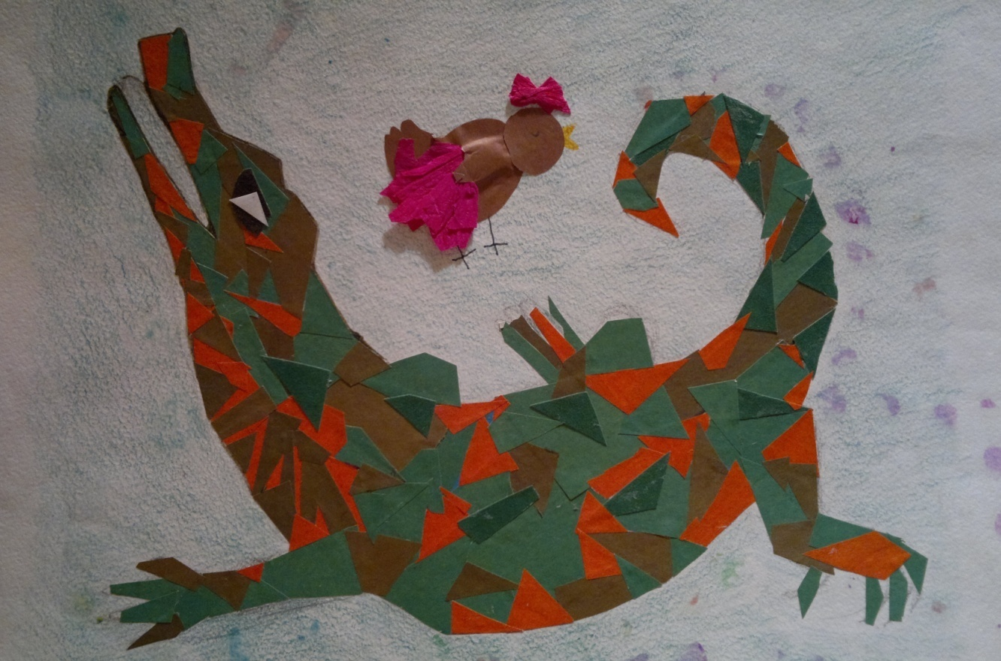
Где обедал , воробей?
Карпова Лиза.6лет.
В стихотворение веселый воробей. Он в зоопарке летал ко всем зверям
в гости. Даже к крокодилу , который хотел его проглотить.

Slide 3
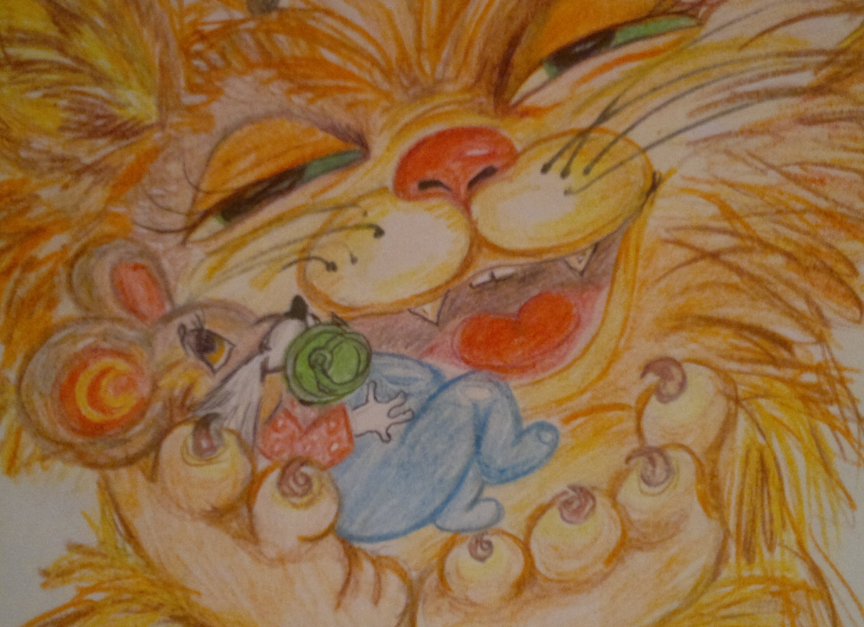
Сказка о глупом мышонке
Никитина Лена 6 лет с мамой.
Мама прочитала мне сказку. Она мне очень понравилась. С мамой мы
нарисовали кошку и мышонка.

Slide 4
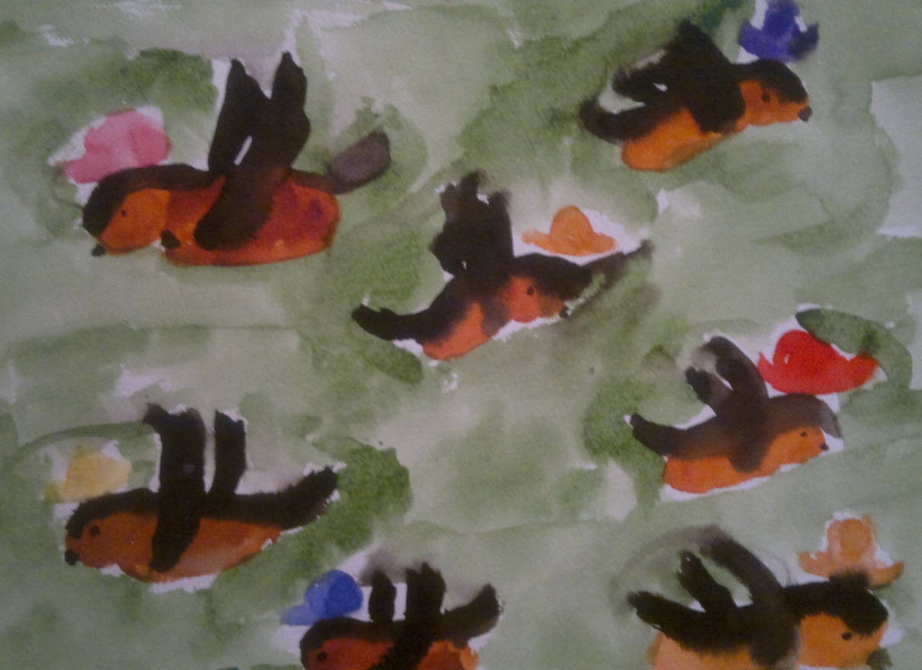
Веселые чижи
Щеглов Коля.6 лет.
Веселые чижи все умеют делать, играть на музыкальных инструментах,
убираться , варить. Они очень веселые и дружные.

